Slide 1
Arduino
RADAR
Denis Dimitrov 10г

Slide 2
Ultrasonic sensor
Arduino board
Servo motor
Сензор, който изпраща и приема ултразвукови вълни, чрез които измерва разстояние
Мотор свързан към ШИМ изводите на развойната платка използван за въртене на сензора
Развойна платка
Главни компоненти

Slide 3
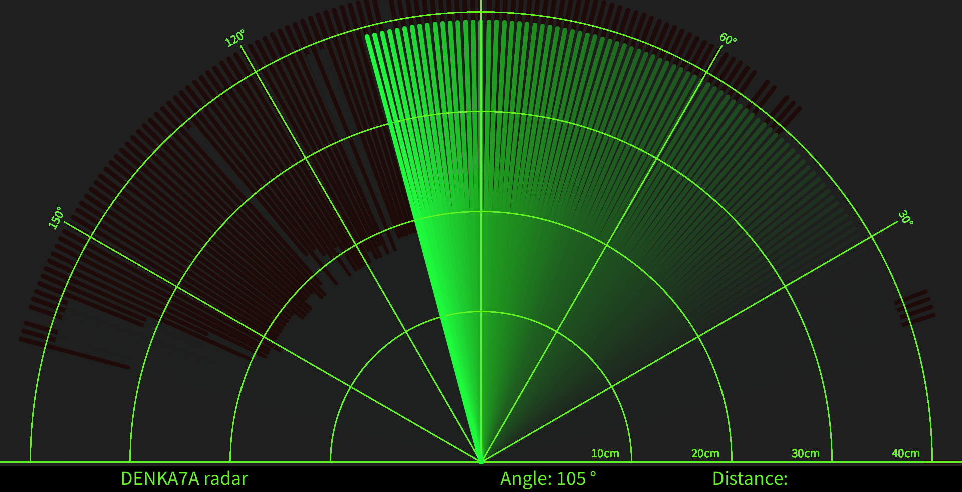
Главна цел
Главната цел на радара е да засича обекти в своя обсег от 180° и да ги показва на диаграмата на екрана

Slide 4
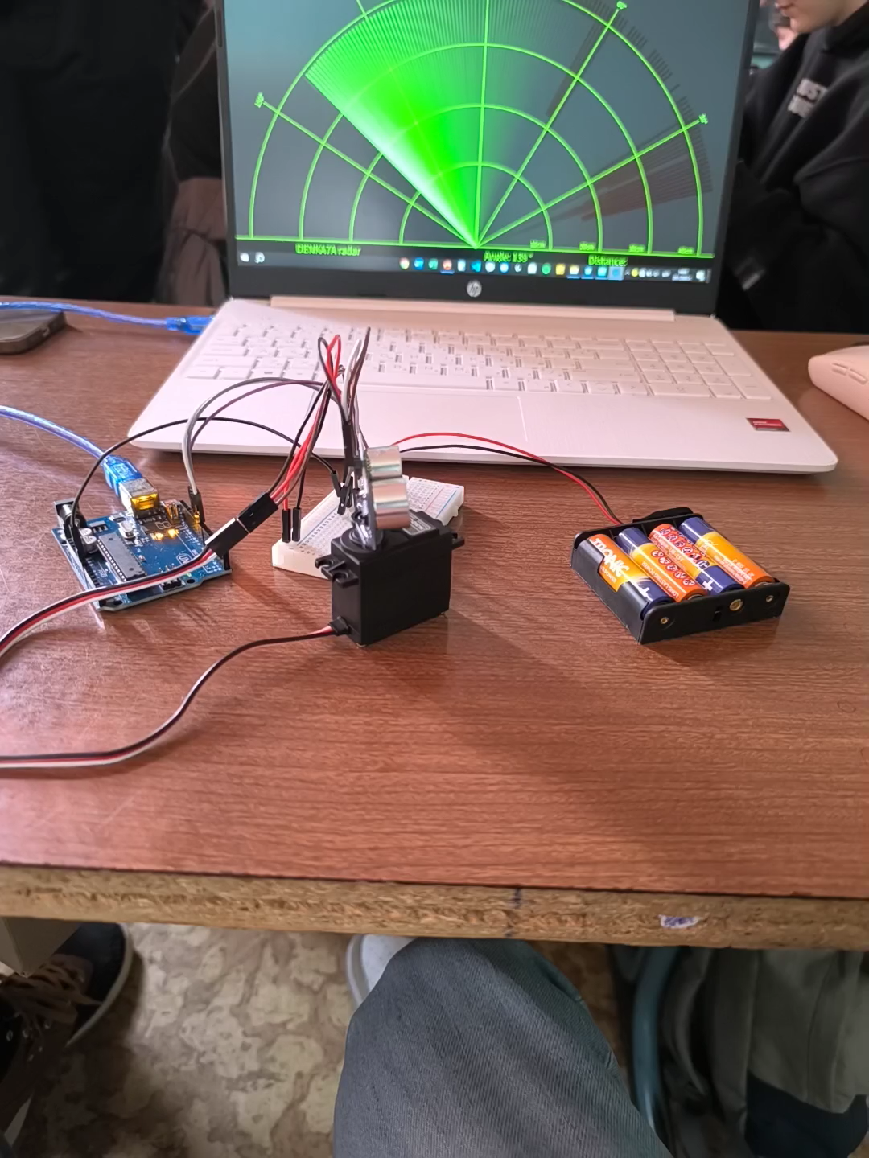
Как работи

Slide 5
Благодаря за вниманието!
🤖
Денис Димитров

